Slide 1
2023학년도 2학기

Slide 9
개인창작활동 종사자(졸업 후 예술활동)
장려금 지급 안내

Slide 10
1. 장려금 지급 취지
가. 개인창작활동(졸업 후 예술활동)을 장려하고 지원
나. 취업통계조사 취업률 제고 - 2024년 취업통계조사 기준, 23년 8월 / 24년 2월 졸업생이 졸업일 이후 ~ 24년 12월 31일 까지 개인창작활동(공연,전시,출판,음원저작권 수입,영상제작물 참여) 에 종사하였음을 증빙할 수 있을 경우 취업자와 동일하게 인정되어 취업률 상승 효과가 있음.
※ 관련 증빙서류 : 계약서(예술활동관련), 공연(전시)확인서, 공연(전시)장 사업자등록증, 포스터, 팸플릿 등

Slide 11
2. 증빙서류 제출안내
가. 제출시기 : 2025년 4월 취업통계조사 기간 중
나. 제출방법 : 취업통계조사 담당자(학과조교)에게 제출 (취업통계조사 기간 중 별도 연락)
※ 예술활동 참여 시 계약서 등 관련자료를 스캔파일 또는 반듯하게 촬영하여 별도 보관
다. 제출서류 : 다음장 참조

Slide 12
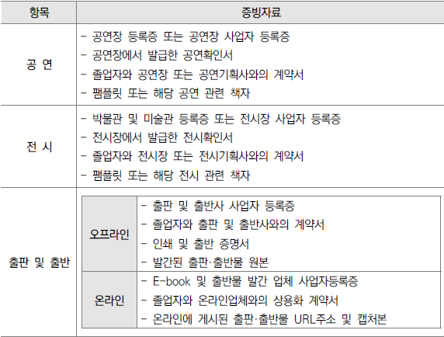
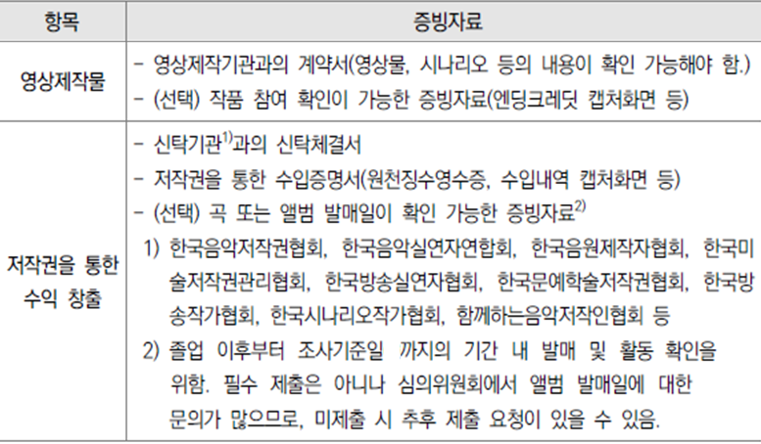
2. 증빙서류 제출안내
※ 항목별로 요구된 증빙자료 중 일부 제출이 어려운 경우, 한국예술인복지재단에서 발급한 예술활동증명, 예술인패스, 예술인 고용보험 가입내역을 추가 증빙자료로 제출

